Slide 1

Gamer's Guild - PlaceHolder
Não Saber o Que Jogar

Slide 2
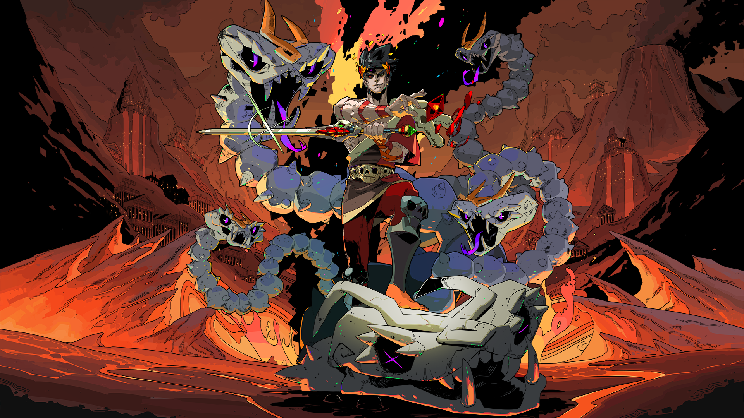
Grupo:
Arthur Clemente Machado - Apresentação
Danilo Paris Bastos - Relatório Técnico
Diego Moreira Rocha - Relatório Técnico
Gabriel Cunha Schlegel - Wireframe
Iago Fereguetti Ribeiro - Apresentação
Pedro Augusto de Paula Ferreira dos Santos Souza - Wireframe

Slide 3

Principais dores do problema:
Não saber o que jogar não se trata apenas da dúvida de escolha de qual jogo jogar, mas sim os obstáculos que acompanham essa ação. Por exemplo, o preço dos jogos, que desanima diversas pessoas a entrarem no mundo dos jogos.
Outra importante dor é a solidão nos jogos. Muitas pessoas querem muito participar de comunidades e conversar com outros jogadores, mas a acessibilidade a essas comunidades é muito baixa.
Vale a pena ressaltar também, os jogos repetitivos e jogos com abuso de compras dentro do próprio jogo, o que se torna desinteressante para a maioria das pessoas.

Slide 4
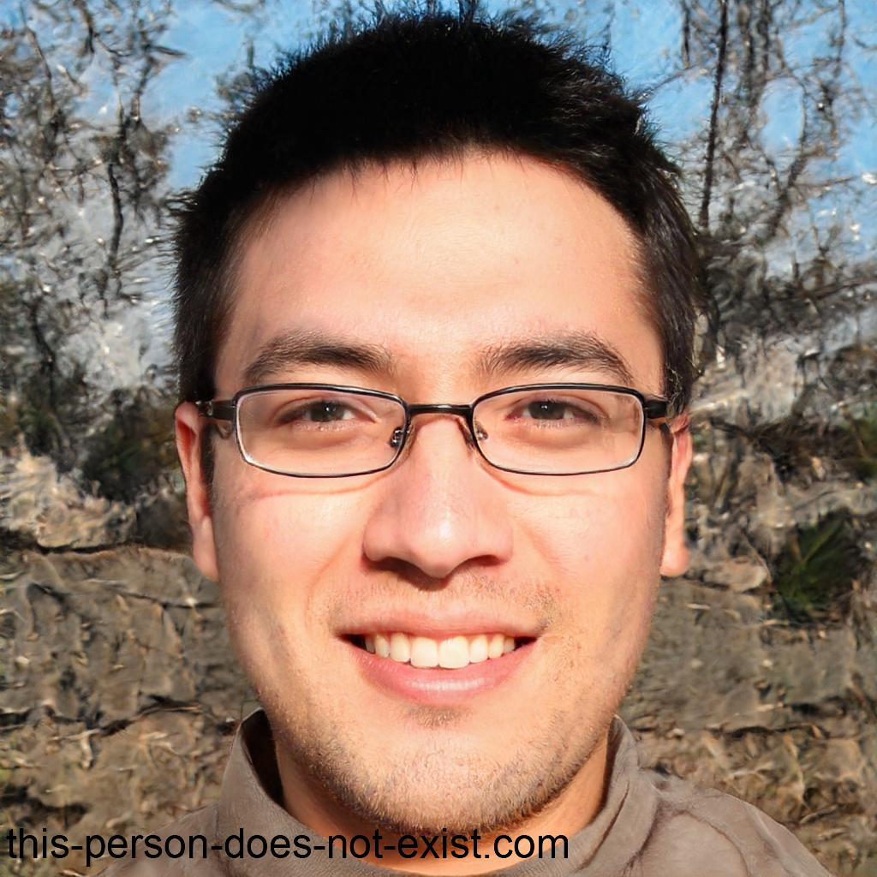
PERSONA - Jorge
Idade: 22 anos.
Hobby: Ver filmes e séries.
Trabalho: Estagiário.
Objetos: Nintendo Wii e Notebook.
Objetivo do Jorge: Entrar novamente ao mundo dos jogos.
Como podemos realizar esse objetivo para o Jorge? Direcionando a ele comunidades de jogos e jogos mais simples de se adaptar.

Slide 5

Principais ideias
Chat de comunidade divididos em gênero e jogos.
Notificação de promoção da lista de desejos.
Lista de desejos.
Página no site para divulgar jogos indies ou fora do mainstream.
Histórico de preços.
Sistema de recomendação por bolhas, indicando jogos próximos da sua área de interesse e jogos fora da área de interesse e desinteresse (neutro).

Slide 6
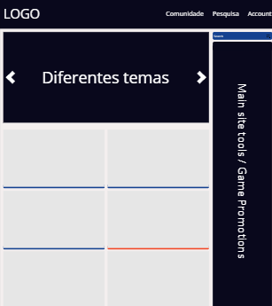
Página Principal

Slide 7

Página de Pesquisa

Slide 8
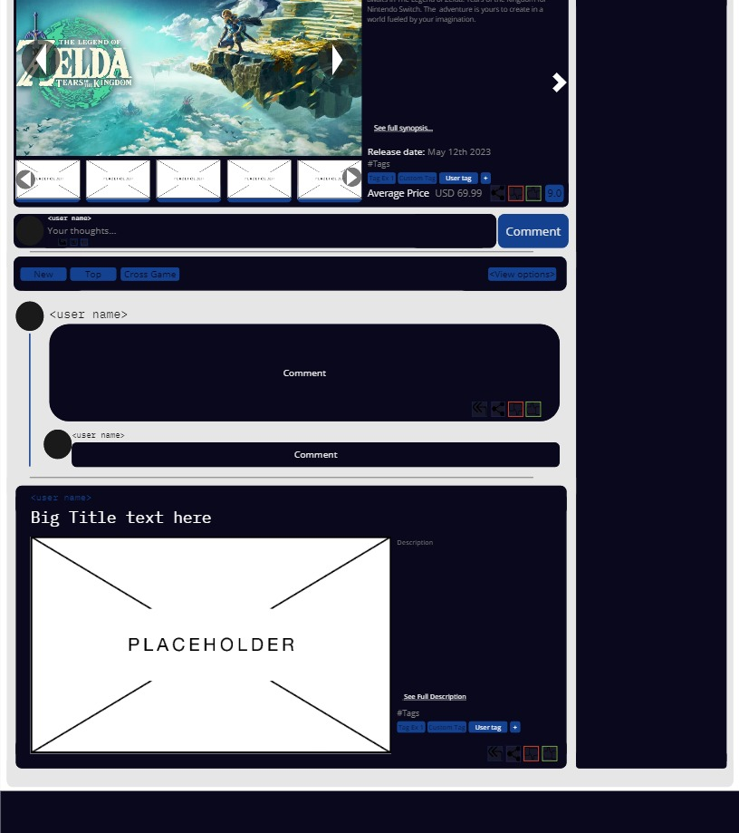
Página do Jogo / Comunidade do jogo

Slide 9
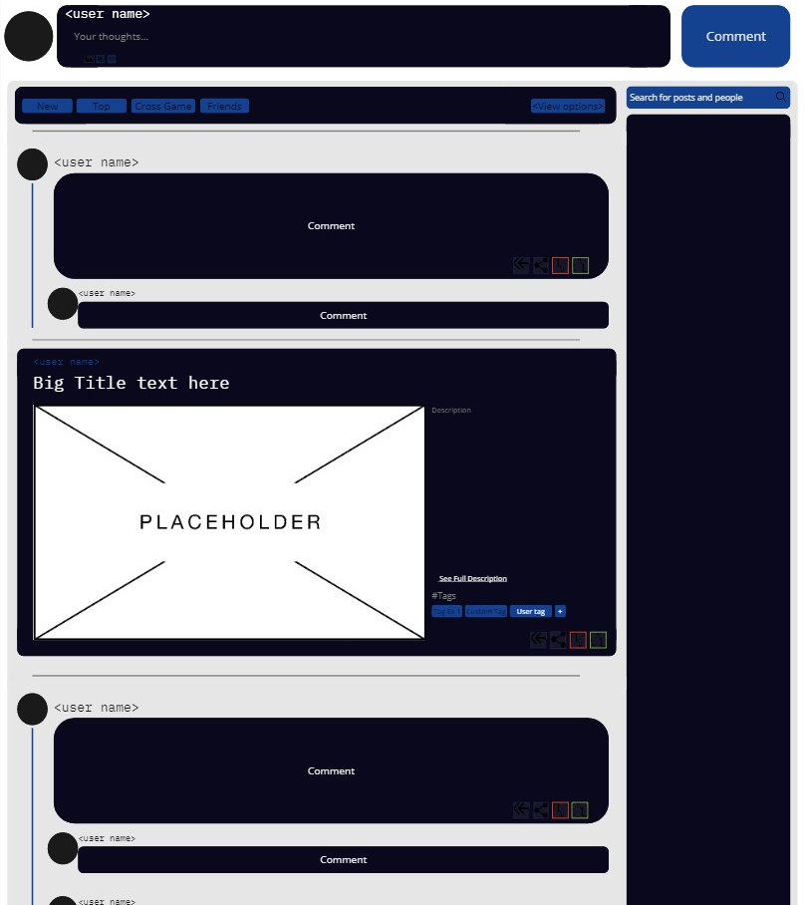
Página da Comunidade

Slide 10
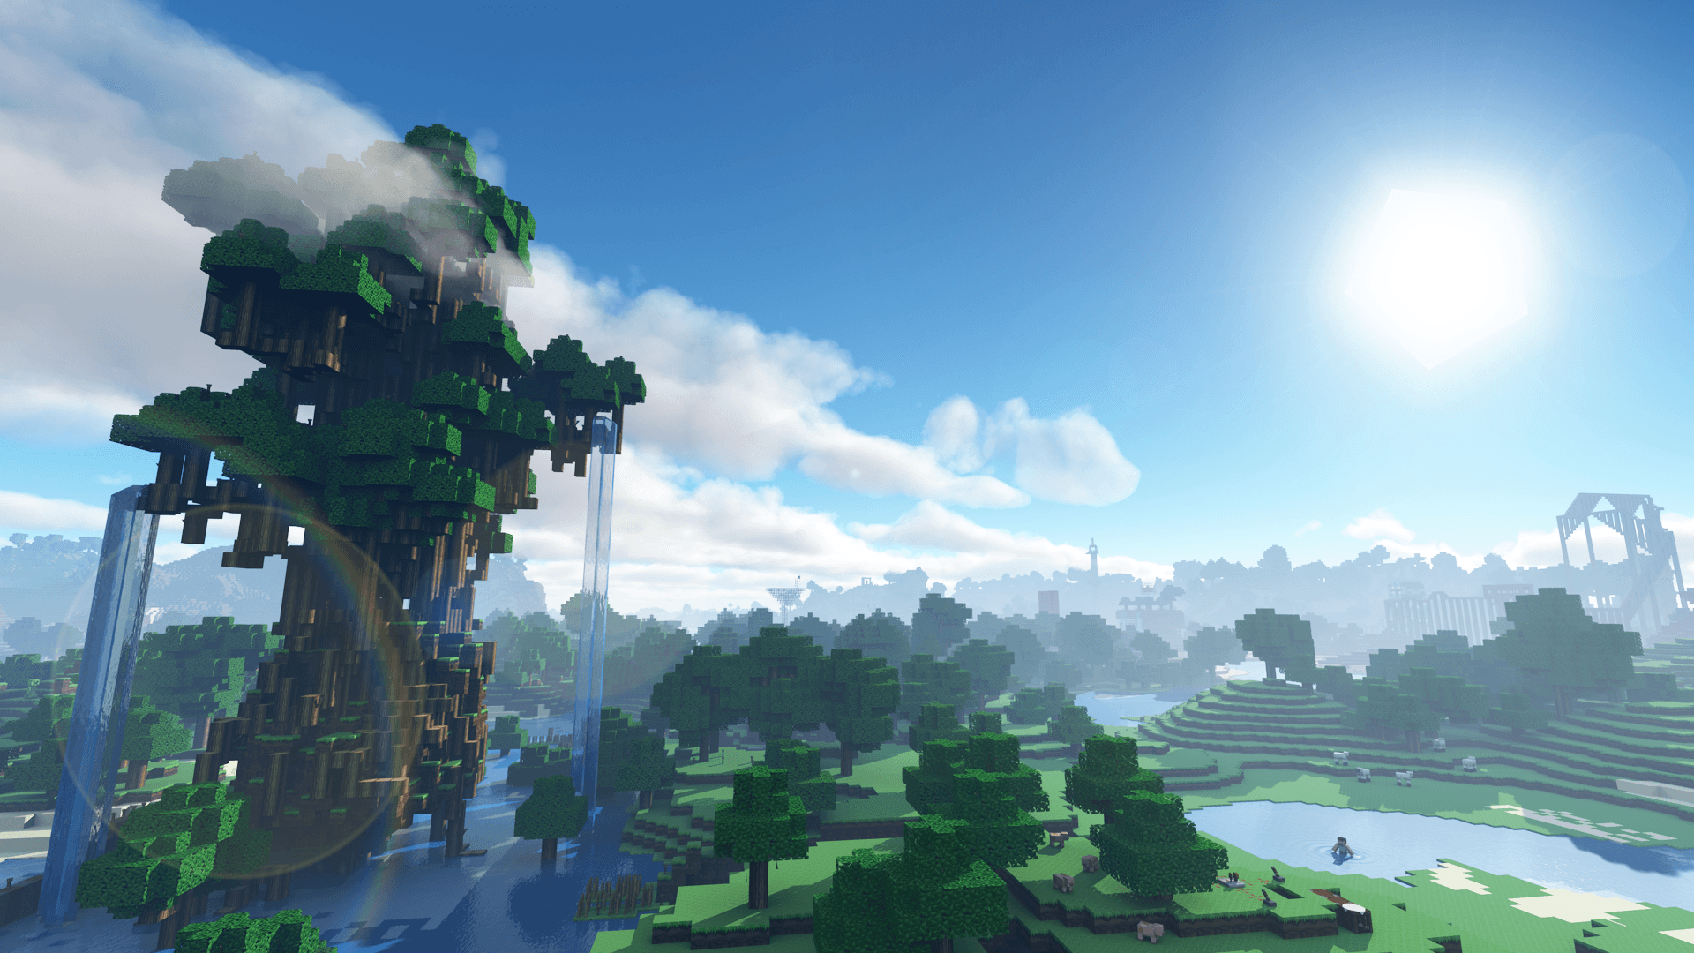
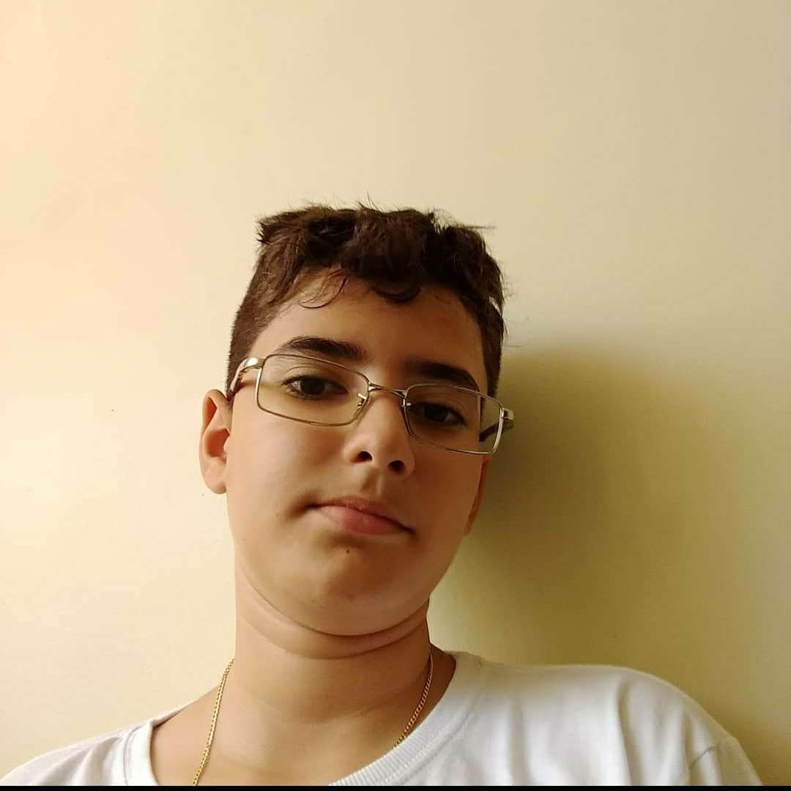
Obrigado pela atenção! Jogos utilizados na apresentação de imagens:
Ferramentas usadas:
Hades
Hollow Knight
Outer Wilds
Minecraft
Miro
Github
PowerPoint

